Slide 1
웹 캠
영상처리
CUDA or openCV
이미지 인식
Deep-Learning
실시간 보기
TK1 보드
인터페이스
저장된 자료
외장하드
(저장공간)
영상
특징DB
이미지
이미지의 경로저장

Slide 2



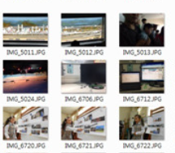
녹화
실시간 영상 보기
상의
저장된 영상 보기
하의
검색
로그 보기
탐색 결과 리스트 (미리 보기 창)
상세 보기 창
세부 정보
Ex)시간,주요 특징 등등
영상 보기
삭제

